Slide 1
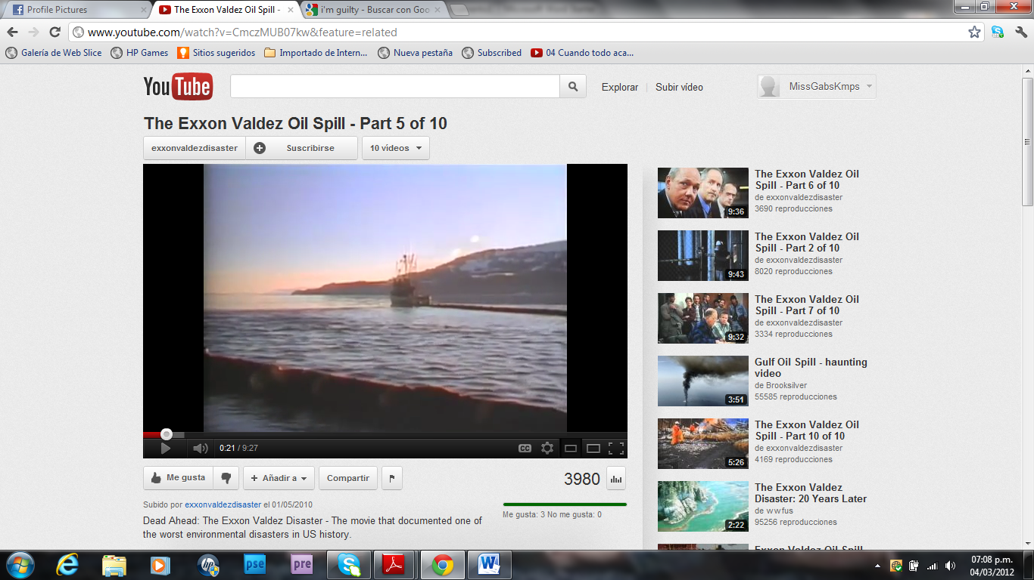
Caso Exxon Valdéz
Gabriela Campos
Sandra Márquez
Edgar Rivera

Slide 2
El barco Exxon Valdez partía rumbo a Long Beach, California, con un cargamento de
200,962,720 litros de petróleo
Tres horas más tarde se impactó en el Risco Bligh, fracturando 11 de sus tanques de carga, y
derramando 40,878,000 de litros de crudo
El capitán fue visto tomando bebidas alcohólicas después de la comida en dos diferentes bares
El capitán Murphy, quien era el piloto del puerto declaró que había notado aliento alcohólico
en el capitán Hazelwood.

Slide 3
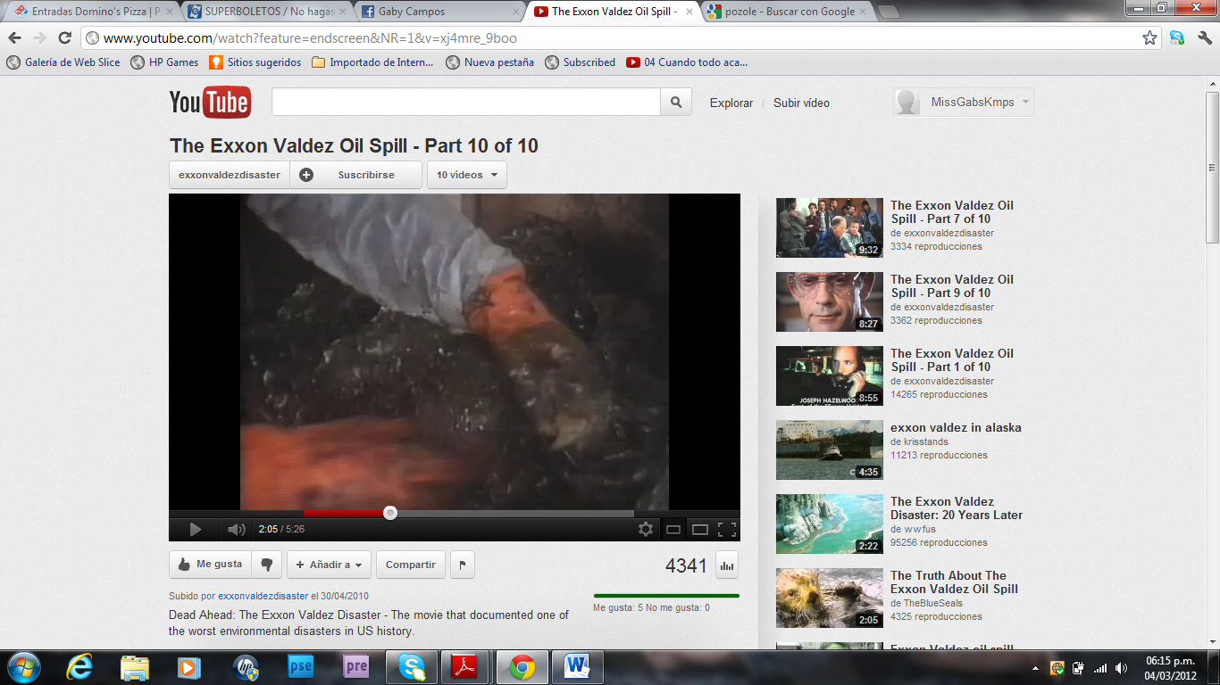
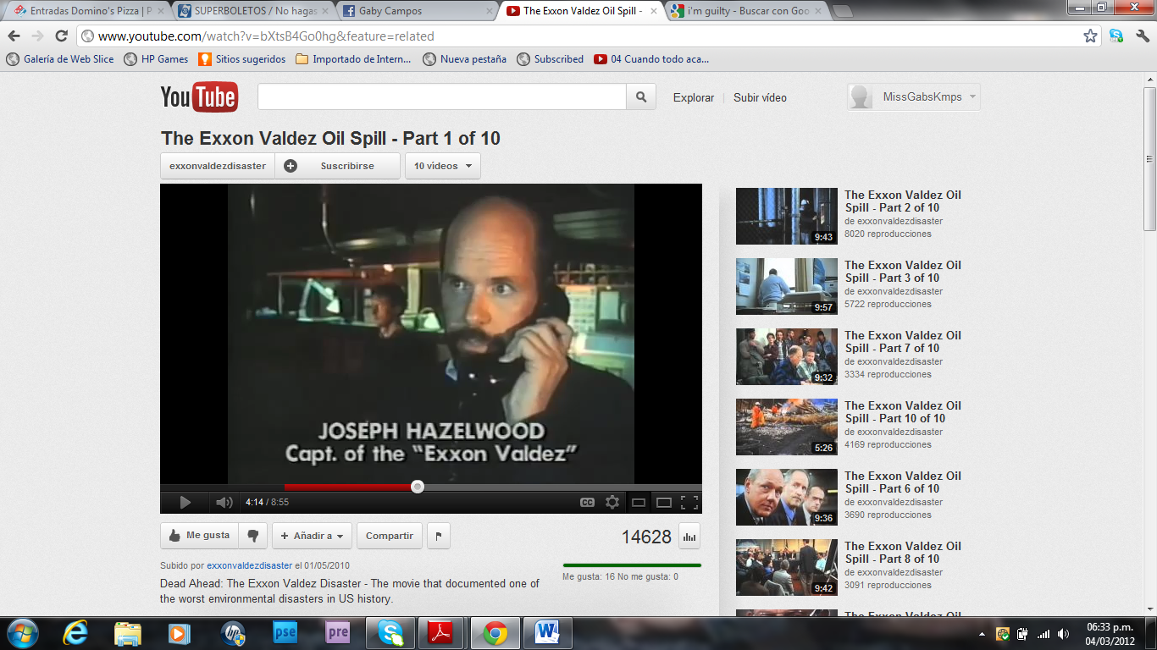
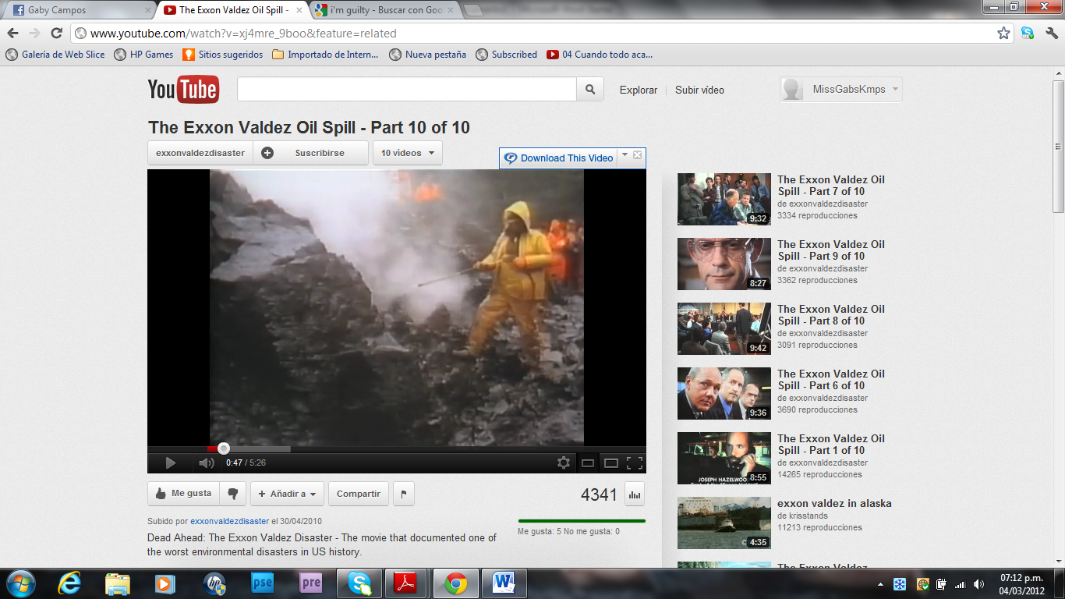
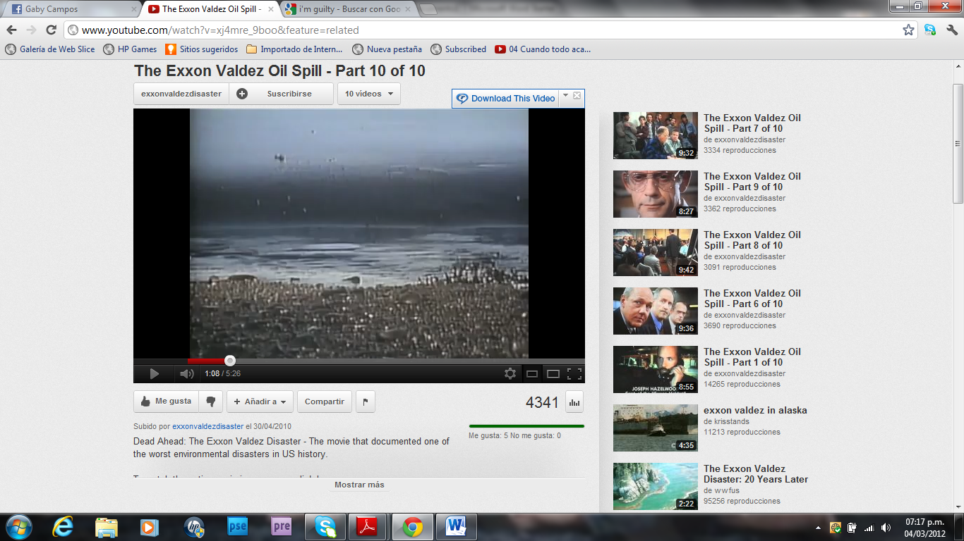

Slide 4
El barco salió del puerto bajo el mando capitán William Murphy, al salir del estrecho pasó el mando al capitán Hazelwood, quien al tomar el mando solicitó permiso a la Guardia Costera para desviar su recorrido debido a los icebergs del Glaciar de Columbia
Posteriormente, el capitán Hazelwood pasó el mando, habiendo encendido el piloto automático,al Sr. Gregory Cousins, tercero al mando y se retiró a su camarote; sin embargo Sr. Cousins no tenía licencia para pilotear un barco en los canales cercanos a Valdez.
A pesar de las acciones de emergencia que realizó el Sr Cousins al ver la roca Risco Bligh, el barco la golpeó y El casco fue perforado en varios lugares; 260,000 barriles, aproximadamente 40,878,000 litros de petróleo crudo se derramaron de los tanques dañados.

Slide 5
El petrolero Exxon Valdez derramó su carga en 1989, causando un enorme daño sobre una gran superficie frente a la costa de Alaska.
El petrolero había zarpado de la terminal petrolera Valdez en Alaska el 23 de marzo de 1989, y golpeó un arrecife en horas tempranas del 24 de marzo. La cadena de eventos que llevaron al choque permanece sin aclarar hasta nuestros días.
Un estimado de 11 millones de galones de petróleo fueron vaciados al agua desde el buque roto, y la superficie derramada cubrió finalmente 460 millas cuadradas.

Slide 6
Acciones ante la crisis
La respuesta de emergencia fue sumamente lenta.
Aunque existía un plan para hacer frente a derrames, la localidad no estaba preparada para enfrentar el problema.
Se produjo una crisis ambiental y de proceso debido a la fuga de petróleo que se dio debido al impacto.
La respuesta inmediata fue un discurso de disculpa y prometer tomar acciones al respecto.
La respuesta llegó 14 horas después.
Debido a que durante los últimos años no había habido accidentes, no había un plan de contingencia.

Slide 7
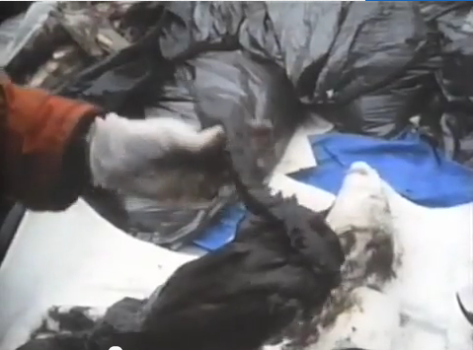
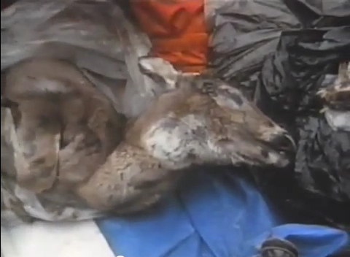
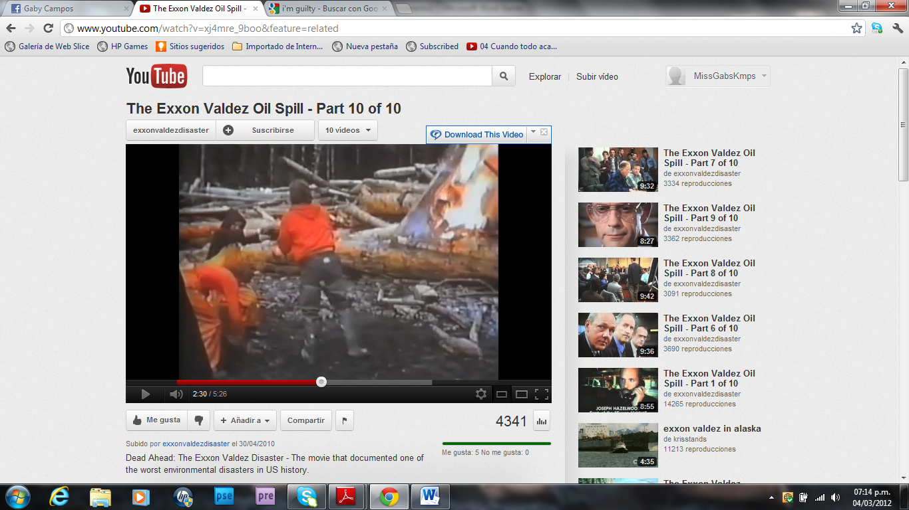
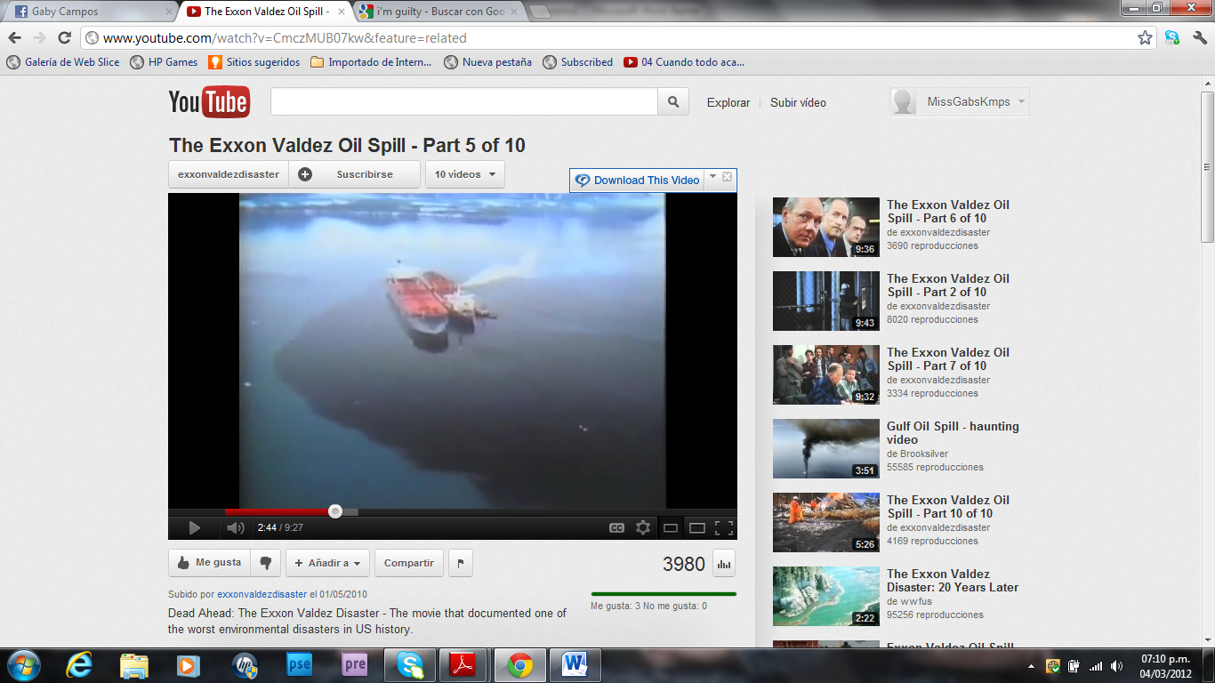

Slide 8
Actitud de las empresas ante la crisis
Guardaron silencio
Nadie quiso tomar responsabilidad ante la situación y menos el gobierno.
Hubo más preocupación por el barco afectado que por el medio ambiente y las posibles consecuencias que pudiera provocar el accidente a éste.
Por la falta de presupuesto no se tomaron las acciones necesarias.

Slide 9
Consecuencias
Aunque ha habido muchos otros derrames de petróleo alrededor del mundo, el del Exxon Valdez ocurrió en aguas remotas y causó un daño terrible al área.
Miles de animales murieron como resultado del derrame, incluyendo aproximadamente 250.000 aves marinas y 2.800 nutrias marinas. La limpieza costó más o menos 2,1 billones de dólares y, algunas áreas a lo largo de la costa más cercana al derrame, todavía hoy en día están contaminadas con petróleo debajo de la superficie.
Se gastaron más de 2 billones de dólares.
También afectó la salud de personas que comieron salmón contaminado.

